Slide 1
SECRETOS DE DANIEL Tema 11
“EL NORTE Y EL SUR”

Slide 2
La visión de Miguel tranquilizó a Daniel
El resultado victorioso del bien sobre el mal, alentó al profeta
En estos momentos, el ángel Gabriel procede a explicarle a Daniel el conflicto en sí, con mayor detalle
Estamos en el capítulo de la guerra

Slide 3
La lucha personal y el ayuno de Daniel tiene su paralelo en una batalla espiritual de alcances cósmicos
En el cap. 11 nos adentramos en la esencia de esta guerra
Volvemos a la era de Darío el Medo, tiempo cuando Daniel había recibido la visión de las 70 semanas (v.1)

Slide 4
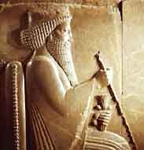
Las guerras persas
El ángel Gabriel vuelve a contar la historia desde el comienzo
Los tres reyes (v.2) son de origen persa. Estos son:
1)Cambises
2)Darío
3)Jerjes (El “Asuero” de Ester)

Slide 5
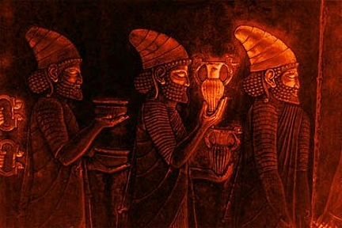
El cuarto (v.2) es Artajerjes (465-423 AC)
Este rey, como lo confirma la historia, era extremadamente rico
Es significativo que la profecía se centre en este rey

Slide 6
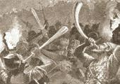
Artajerjes es el punto de partida para la profecía de las 70 semanas y de los 2300 días

Slide 7
El rey mencionado después de Artajerjes es fácil de reconocer.
El lenguaje del ángel en los v. 3 y 4 es el mismo de Dan.8: 8
Se trata de Alejandro Magno (de GRECIA), cuyo imperio sus cuatro generales posteriormente dividieron (luego de la muerte de Alejandro)

Slide 8
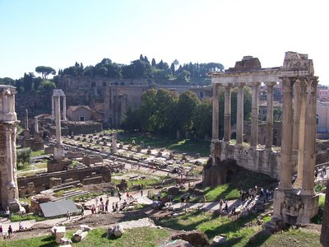
Pero en el v.4,u.p., se puede ver una transición de poder
El reino griego cae bajo el control de un poder que surge después de su propia división, esto es, ROMA

Slide 9
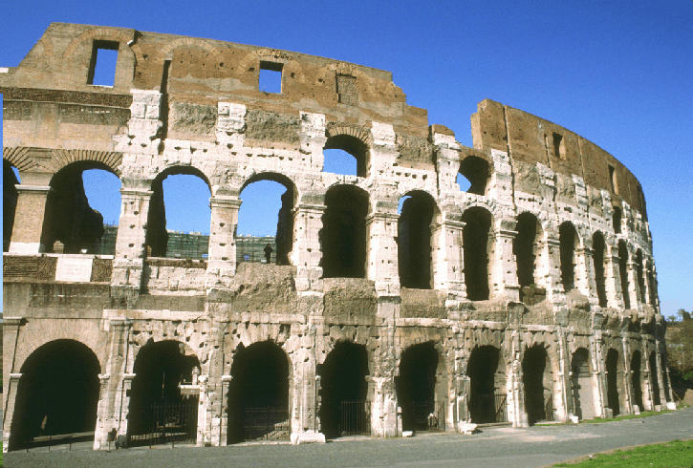
Pero como en el cap.8, Daniel 11 apenas hace alusión al imperio de Roma
Se centra en la siguiente etapa que durará hasta el tiempo del fin

Slide 10
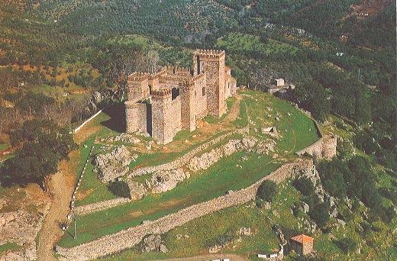
El norte contra el sur
Los acontecimientos presentados en el v.5 vienen cronológicamente después de Roma
Tradicionalmente se ha dicho que se aplican a los reinos helénicos de los Ptolomeos y Seléucidas

Slide 11
Si se sigue el paralelismo estructural entre los cap. 8 y 11,
se puede inferir que lo narrado del v.5 al 45 (cap.11), es el mismo período que abarca el CUERNO PEQUEÑO de Dan. 7 y 8.

Slide 12
Paralelismo entre Daniel 8 y 11
Capitulo 8
Capítulo 11
Persia (v.3, 4)
Grecia (v.5-8)
Roma (v.8, 9)
Cuerno pequeño (v.9-12)
Tiempo del fin (v.13, 14, 17)
Persia (v.2)
Grecia (v. 3, 4)
Roma (v. 4)
Conflicto norte-sur(v.5-39)
Tiempo del fin (v.40-45)

Slide 13
Similitudes
Cuerno pequeño (cap.8)
Rey del norte (cap.11)
Se levanta contra las huestes celestiales (v.10, 11), contra el Príncipe de los príncipes (v.25)
Profana el santuario y quita los sacrificios diarios(v.11, 12)
Crece hacia la tierra gloriosa (v. 9)
Desafía a Dios y procura usurparlo (v. 36, 37)
Profana el Santuario y abroga el sacrificio diario (v. 31)
Se establece en la tierra gloriosa (v.16, 41, 45)

Slide 14
Similitudes
Cuerno pequeño (cap.8)
Rey del norte (cap.11)
Sale del norte (v.9)
Será quebrantado, aunque no por mano humana (v.25)
Sale del norte (de ahí su nombre)
Llega a su fin sin recibir la ayuda de nadie (v. 45)

Slide 15
Son el mismo poder
El rey del norte y el cuerno pequeño tienen:
-los mismos rasgos característicos
-el mismo comportamiento
-provienen de la misma dirección
-la misma muerte trágica
-el mismo período de tiempo (desde la caída del imperio romano hasta el fin)

Slide 16
Concluimos que el REY DEL NORTE y el CUERNO PEQUEÑO representan el mismo poder
Goza de reconocimiento político y ejerce prerrogativas divinas

Slide 17
Un significado espiritual
La estructura literaria del texto y el simbolismo usado (“norte-sur”), insinúan la naturaleza espiritual del conflicto

Slide 18
a. Por la estructura literaria
A partir del v.5, la narración se desarrolla en 6 partes
Las primeras 3 (v.5-12) son simétricas con las últimas tres (v.13-39). Los ataques de los dos poderes se alternan

Slide 19
El resto del cap. 11 (v.40-45), se ocupa del tiempo del fin
La simetría y la estructura de estos pasajes advierten en contra de una interpretación estrictamente literal e histórica

Slide 20
Estamos frente a una técnica estilística que sugiere más que el evento en sí, sino más bien lo que quiere simbolizar

Slide 21
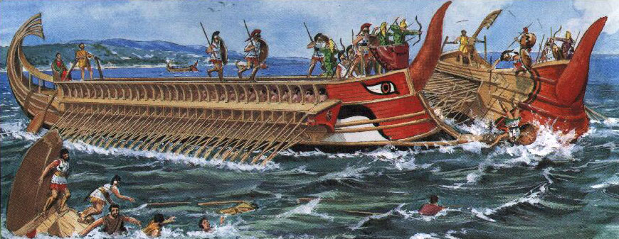
b. Por el simbolismo “norte-sur”
Es significativo que a partir del v.5, a los reinos ya no se los explica más, como había sido hasta ahora (Persia, Grecia)
Las referencias al norte y al sur se vuelven abstractas y metafóricas

Slide 22
Por otra parte, la Biblia utiliza la unidad “norte-sur” para expresar la idea de totalidad y de espacio terrenal (Sal.89: 11, 12; Eze. 21: 3, 4)

Slide 23
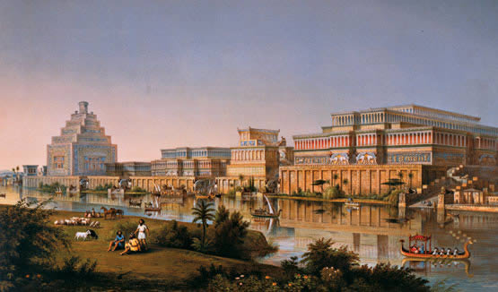
El “norte” en la Biblia representa el mal, el que usurpa a Dios
El cuerno pequeño viene del norte
Los profetas identificaron al mal y la tragedia como viniendo del norte (Isa.14: 31; Jer. 1: 14)

Slide 24
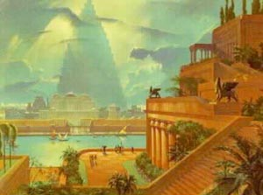
El lenguaje tiene su origen en la amenaza planteada por los ejércitos de Babilonia que venían del norte de Jerusalén
Por eso, “BABILONIA” es una imagen del “NORTE”

Slide 25
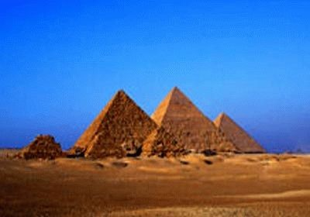
El SUR, simboliza, en la tradición bíblica, el PODER HUMANO SIN DIOS
El SUR simboliza a EGIPTO (11: 43), especialmente al faraón en su rechazo orgulloso de Dios, en su ATEÍSMO

Slide 26
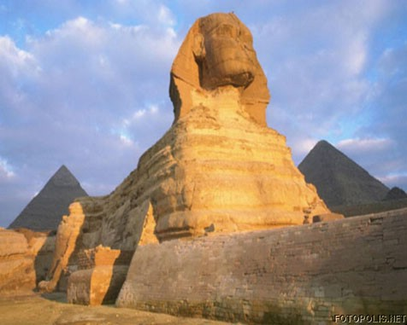
Los profetas consideraban que una alianza con EGIPTO significaba la fe en la humanidad en reemplazo de la fe en Dios (Isa. 31: 1, 3)

Slide 27
NORTE: Representa el poder religioso que se esfuerza por usurpar a Dios
SUR:
Representa a la fe puesta en la humanidad

Slide 28
Esta referencia al norte y al sur eran bien conocidas para los israelitas
Ellos estaban “atrapados” entre Babilonia (norte) y Egipto (sur)
Y esto es lo que Daniel nos da en sentido espiritual

Slide 29
Ya la alusión al cuerno pequeño testifica el carácter espiritual del conflicto
El libro de Daniel, siempre describe este poder en lenguaje simbólico
Daniel 11: 5-45, está en lenguaje simbólico

Slide 30
Un significado histórico
No es fácil encontrarle la parte histórica a cada detalle del capítulo 11 de Daniel
Pero es posible bosquejar tres temas principales de los v.5-39

Slide 31
a. El conflicto entre el norte y el sur
Por un lado está el PODER ECLESIÁSTICO (el “norte”) que usurpa el lugar de Dios; echa por tierra la verdad y el santuario
Por otro lado están los MOVIMIENTOS FILOSÓFICOS Y POLÍTICOS ATEOS (el “sur”)

Slide 32
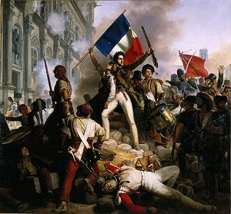
Ambos poderes se hacen la guerra mutuamente
Vemos esta lucha en: el Renacimiento, la Revolución Francesa, etc. Es la iglesia popular contra los gobiernos seculares y ateos, etc.

Slide 33
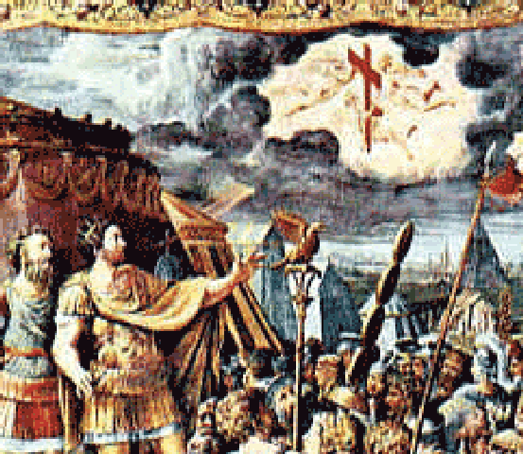
b. La alianza entre el norte y el sur
Lo vemos en los v.6, 17, 22 y 23.
Pensemos en los acuerdos entre la IGLESIA y el ESTADO de Constantino, las alianzas medievales, etc.

Slide 34
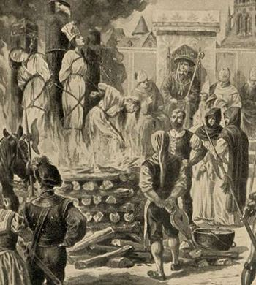
c. El conflicto entre el norte y el pueblo de Dios
Lo vemos en los v. 16, 28, 30, 31 y 35
La persecución y la intolerancia han marcado la historia de la iglesia desde el Siglo IV hasta la Revolución Francesa

Slide 35
Estos tres temas preparan el camino para los eventos del tiempo del fin
La última etapa (v.40-45) viene delante de nosotros. Es la ULTIMA BATALLA
Y viene en dos ofensivas. Y es contra el pueblo de Dios

Slide 36
1. Un ataque del sur contra el norte
La batalla es corta pero intensa
El sur es aplastado por el norte (v.40)
El rey del norte conquista la “tierra gloriosa” pero la victoria aún no es total

Slide 37
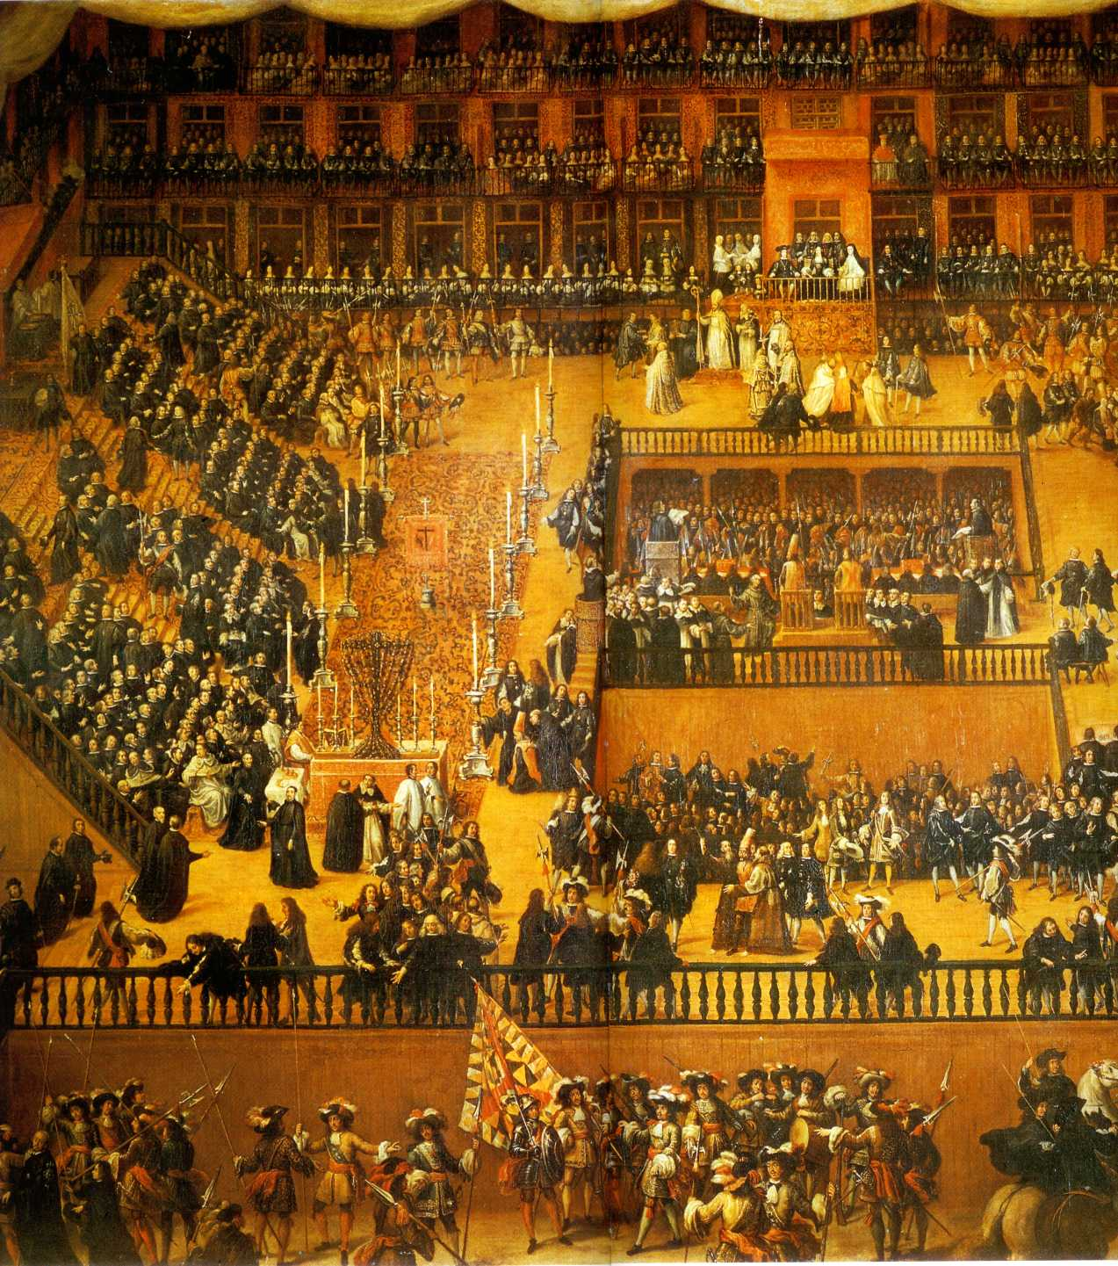
Históricamente, significa que el poder político-religioso triunfará sobre los movimientos ateos y políticos
Se harán intentos contra el pueblo de Dios
Pero la victoria del rey del norte no es total ni definitiva (v.41)

Slide 38
2. Una segunda ofensiva
El rey del norte penetra en las regiones mas lejanas del sur: Libia y Etiopía
Pero hay rumores del noreste, es decir, desde Palestina, que lo fuerzan a regresar en esa dirección

Slide 39
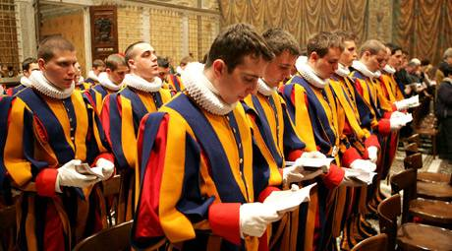
Sale con gran ira (v.44)
Sus intenciones son claras: matar y destruir
Ahora ya nada frena su avance
Ya no está más solo, sus enemigos marchan a su lado(v.43)
Por primera vez el norte y el sur se alían

Slide 40
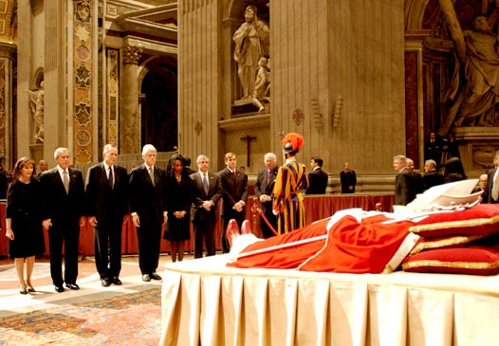
Los pueblos del sur reconocen al norte como su líder y lo siguen en la última batalla contra “el monte glorioso y santo”
Levantan campamento “entre los mares”(v.45)

Slide 41
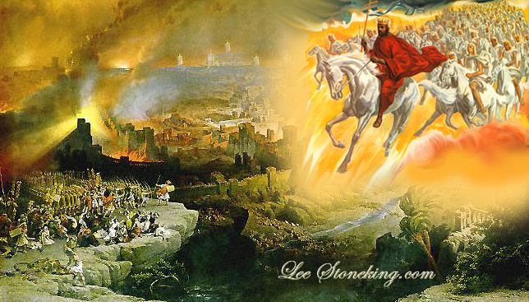
Su aparición amenaza el templo de Dios (el “monte glorioso y santo” designa la ubicación celestial de la morada de Dios)
Son los mismos elementos de la famosa profecía del Armagedón de Apocalipsis 16

Slide 42
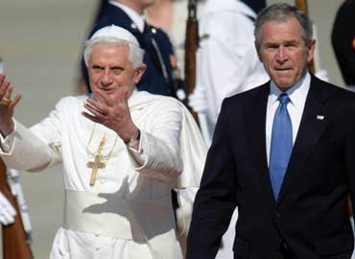
Es una alusión a una batalla espiritual de dimensiones mundiales
“Los reyes de la tierra en todo el mundo” (Apoc.16: 14) son los del “norte” y los del “sur”(Dan. 11), se unen por primera vez en una batalla contra el reino de Dios, contra su pueblo que guarda sus mandamientos

Slide 43
Hoy, estamos viviendo en una época en la que casi nadie cree en la Segunda Venida de Cristo para establecer Él su reino
Casi nadie está esperando la Ciudad de Dios

Slide 44
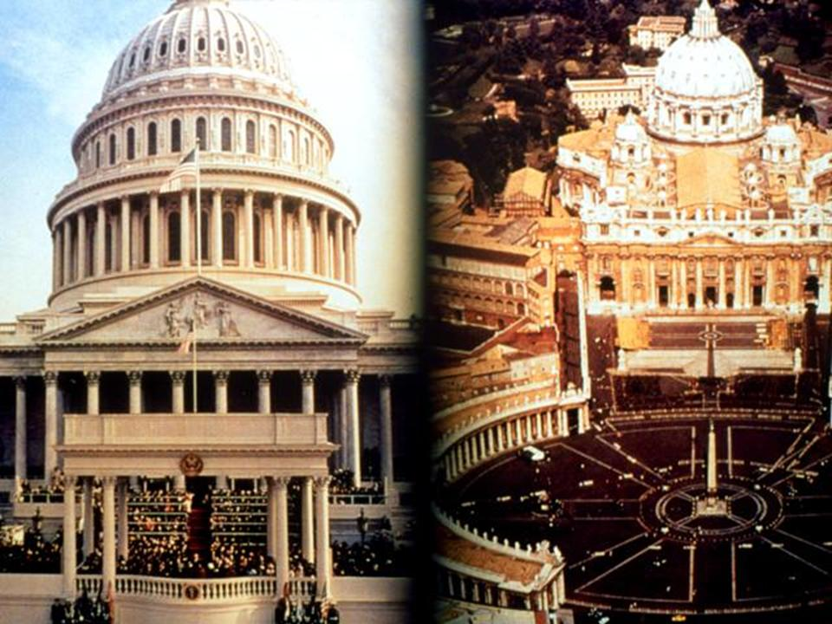
Medio mundo se está esforzando por construirla aquí y ahora
El foco se ha movido hacia la iniciativa humana
Hoy la religión prefiere unirse a la política para establecer un mejor mundo aquí, sin esperar el de Dios

Slide 45
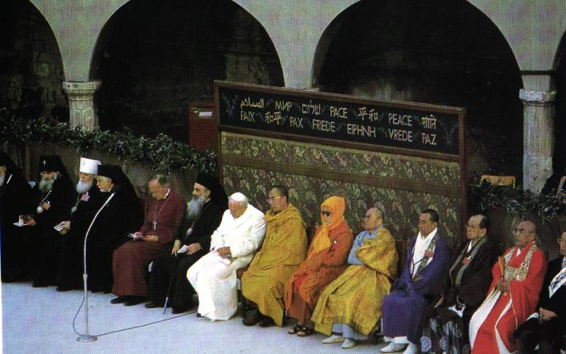
Algo similar también pretende la “Nueva Era”, que exaltan la humanidad a una categoría divina
El rey del norte reúne a todos los movimientos religiosos bajo la carátula de intenciones piadosas

Slide 46
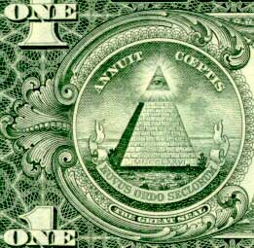
Y unidas a todas las organizaciones que promueven el cielo en la tierra...entierran todas las esperanzas de un Reino Celestial
Los líderes mundiales hoy hablan de un NUEVO ORDEN MUNDIAL

Slide 47
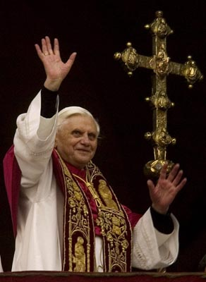
La antigua utopía de Babel ha revivido y la unidad de nuevo es una posibilidad
Todo lo que se necesita es un líder aceptado por todos

Slide 48
La batalla descrita por el profeta no incumbe directamente al estado moderno de Israel
El templo ya no existe más
Algunos se imaginan un Armagedón en una Palestina rodeada de árabes sanguinarios

Slide 49
Pero el Armagedón no tiene nada que ver con el Israel moderno
El Armagedón es nuestra batalla
Es la lucha entre dos mentalidades, dos concepciones de la felicidad y la religión

Slide 50
El verdadero campo de batalla es el mundo entero
Y tú y yo formaremos parte
¿De qué lado piensas estar?

Slide 51
